Slide 1
浸水ナビを使って
水害シミュレーションを見てみよう
令和6年2月

Slide 2
目 次
１．浸水ナビを知りましょう
A.浸水ナビとは？・・・・・・・・・・・・・・・・・・P4
B.浸水ナビで出来ること・・・・・・・・・・・・・・・P5
２．浸水ナビの準備をしましょう
A.浸水ナビを検索しましょう・・・・・・・・・・・・・・P7
B.浸水ナビをブックマークしましょう・・・・・・・・・P9
C.浸水ナビをホーム画面に追加しましょう・・・・・・・P11
３．浸水シミュレーションを活用しましょう
A.浸水シミュレーションの条件・・・・・・・・・・・P13
B.想定破堤点を調べよう・・・・・・・・・・・・・・・P14
C.浸水想定を調べよう・ ・・・・・・・・・・・・・・P16
D.河川の水位情報を調べよう・・・・・・・・・・・・・P18
E.よくあるご質問・・・・・・・・・・・・・・・・・P19
F.問い合わせ先・・・・・・・・・・・・・・・・・・P20

Slide 3
1
浸水ナビを知りましょう

Slide 4
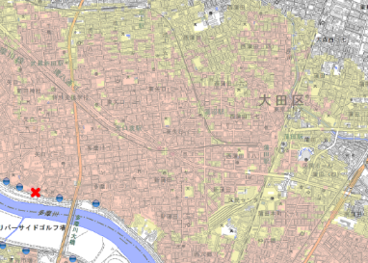
浸水ナビとは？
1-A
「浸水ナビ」とは、 検索した地点や河川の
浸水シミュレーションを地図上に表示するウェブサイトです。
洪水時の被害を最小限にするためには、
住民のみなさん一人一人や企業などが平時より
水害による被害のリスクを認識したうえで、
氾濫時の危険箇所についての情報を知っていただくことが何より重要です。
国土交通省では、国や都道府県が行った、
河川の浸水シミュレーションの結果を
「浸水ナビ」として公表しています。

Slide 5
浸水ナビで出来ること
1-B
は て い
・どの河川でどの場所が決壊(破堤)したらご自宅や会社が浸水してしまうのか知ることができます。
・堤防決壊(破堤)後、どこが、いつ、どの程度浸水するのかの変化をアニメーションやグラフで見ることができます。
・大雨の際にどこの水位観測所を見ておけばよいのかがわかります。また、現在の水位がわかるホームページにもリンクしています。
は て い
浸水ナビを利用して
身のまわりの水害リスクを確認しておきましょう
（実際の使い方は後でお話します）

Slide 6
2
浸水ナビの
準備をしましょう

Slide 7
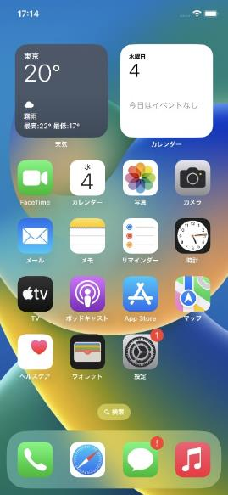
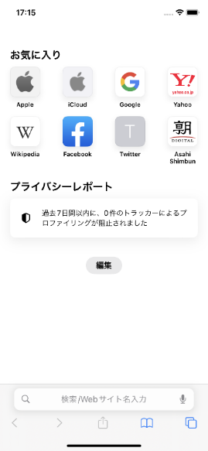
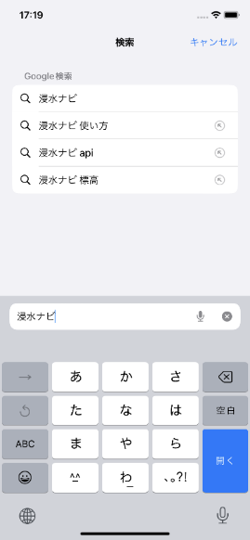
浸水ナビを検索しましょう
2-A
浸水ナビのサイトを検索しましょう
❶
ホーム画面から「Safari」をダブルタップ
❷
画面下部にある検索用の枠をダブルタップ
❸
「浸水ナビ」と入力

Slide 8
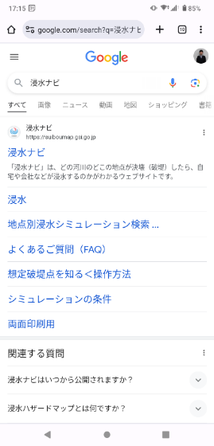
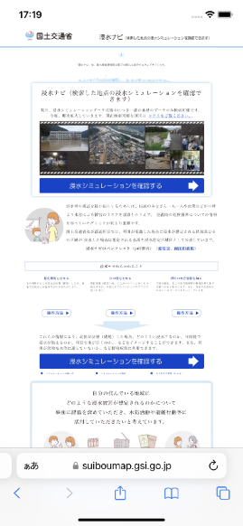
浸水ナビを検索しましょう
2-A
浸水ナビのサイトを検索しましょう
❹
画面右下のボタン「開く」をダブルタップ
❺
検索結果の中から
見たい項目をダブルタップ
❻
浸水ナビを表示

Slide 9
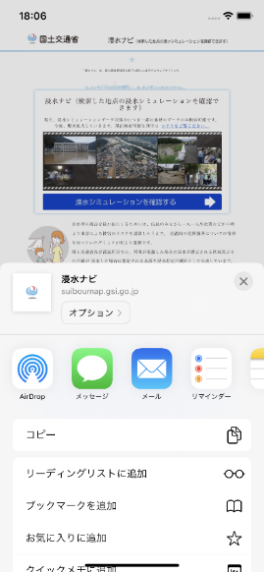
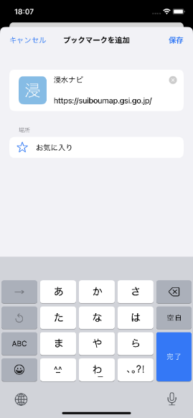
浸水ナビをブックマークしましょう
2-B
浸水ナビをブックマークしましょう
❶
画面下部中央にある
「四角に上矢印」を
ダブルタップ
❷
メニューの中から
「ブックマークを追加」
をダブルタップ
❸
画面右上にある「保存」をダブルタップ

Slide 10
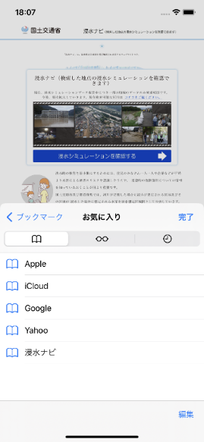
浸水ナビをブックマークしましょう
2-B
ブックマークしたページを開きましょう
❶
画面下部の「本のマーク」をダブルタップ
❷
開きたいページを
ダブルタップ
❸
見たい画面が表示される

Slide 11
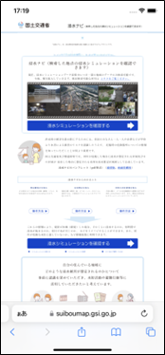
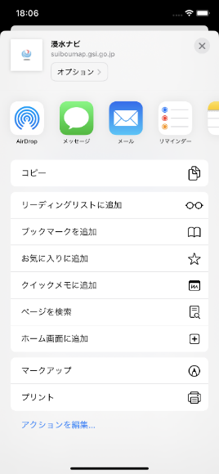
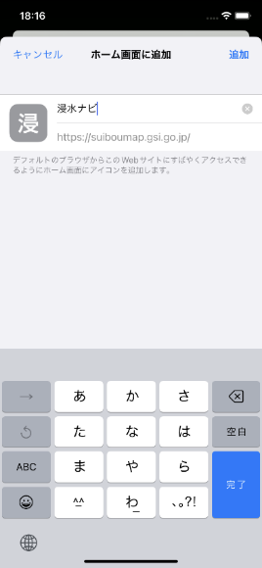
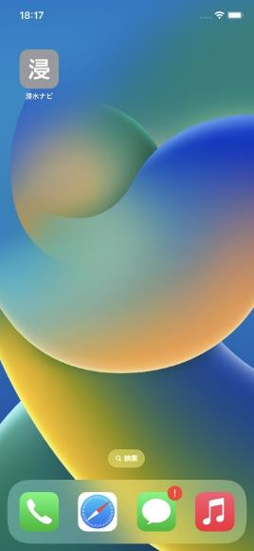
浸水ナビをホーム画面に追加しましょう
2-C
浸水ナビをホーム画面に追加しましょう
❶
画面下部の「四角に上矢印」を
ダブルタップ
❷
メニューの中から
「ホーム画面に追加」を
ダブルタップ
❸
画面右上の「追加」を
ダブルタップ
❹
ホーム画面に追加が完了

Slide 12
3
浸水シミュレーションを活用しましょう

Slide 13
浸水シミュレーションの条件
3-A
「浸水ナビ」で表示する浸水シミュレーションの結果は、
想定し得る最大規模の降雨などにより、仮に堤防が決壊した場合や川の水が堤防などを乗り越えてあふれ出した場合の、浸水域の広がりや浸水深の変化を示すものです。
注意点
※浸水ナビでは、浸水シミュレーションデータが掲載されている河川のみ検索可能です。
※浸水ナビは浸水シミュレーションのデータを編集等せずに掲載しているため、国や都道府県が公表している図面と差異が生じている場合があります。
※想定される降雨を超えた大雨となった場合などには、氾濫の広がり方等がシミュレーションで表示されるものとは異なる場合があります。

Slide 14
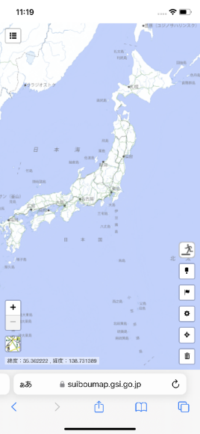
想定破堤※点を調べよう
3-B
破堤･･･堤防が壊れ、増水した川の水が流れ出すこと
浸水ナビを使って身近な場所の
想定破堤点を確認してみましょう
❶
「浸水シミュレーションを確認する」をダブルタップ
❷
画面左上の「三本線」をダブルタップ
❸
検索用の枠をダブルタップ
この検索では、
・駅等の地名
・市区町村名
・河川名
・緯度経度
など様々な条件で
検索が出来ます

Slide 15
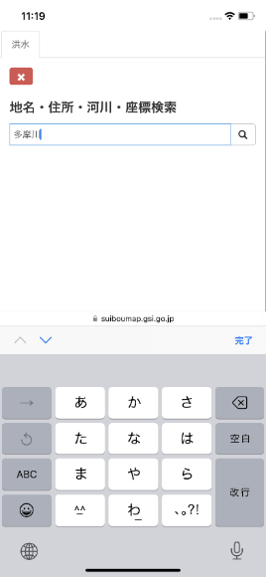
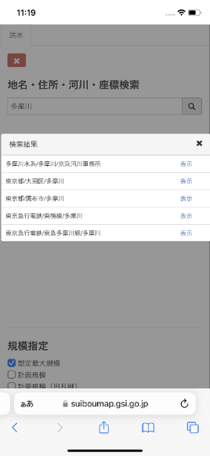
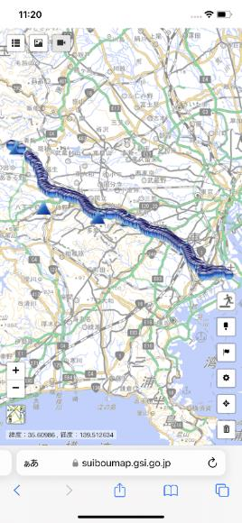
想定破堤点を調べよう
3-B
浸水ナビを使って身近な場所の
想定破堤点を確認してみましょう
❹
「多摩川」と入力し
「虫眼鏡マーク」をダブルタップ
❺
検索結果の中から、
調べたい場所の「表示」をダブルタップ
❻
想定破堤点が表示されます
ここでは河川名で検索しているため、河川の想定破堤点が全て表示されています。
二本の指で開いたり閉じたりすることで地図を拡大・縮小することが可能です。

Slide 16
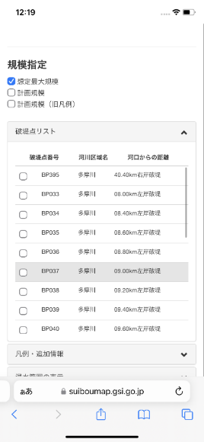
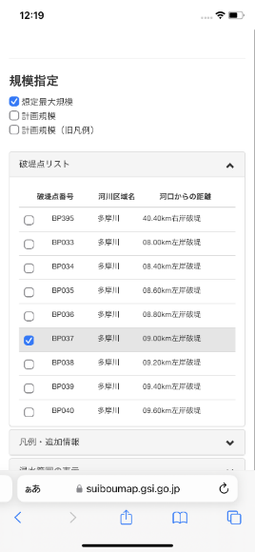
浸水想定を調べよう
3-C
調べた想定破堤点が破堤した場合の
浸水想定を確認してみましょう。
❶
破堤点を表示した状態で画面左上の「三本線」をダブルタップ
❷
画面を下から上にスクロールする
❸
破堤点リストの中から浸水想定を
見たい破堤点をダブルタップ
❹
青いチェックマークが入ったのを
確認して上から下にスクロールする

Slide 17
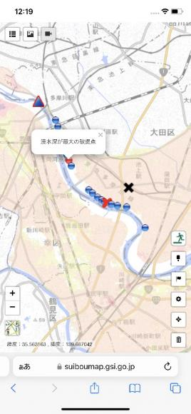
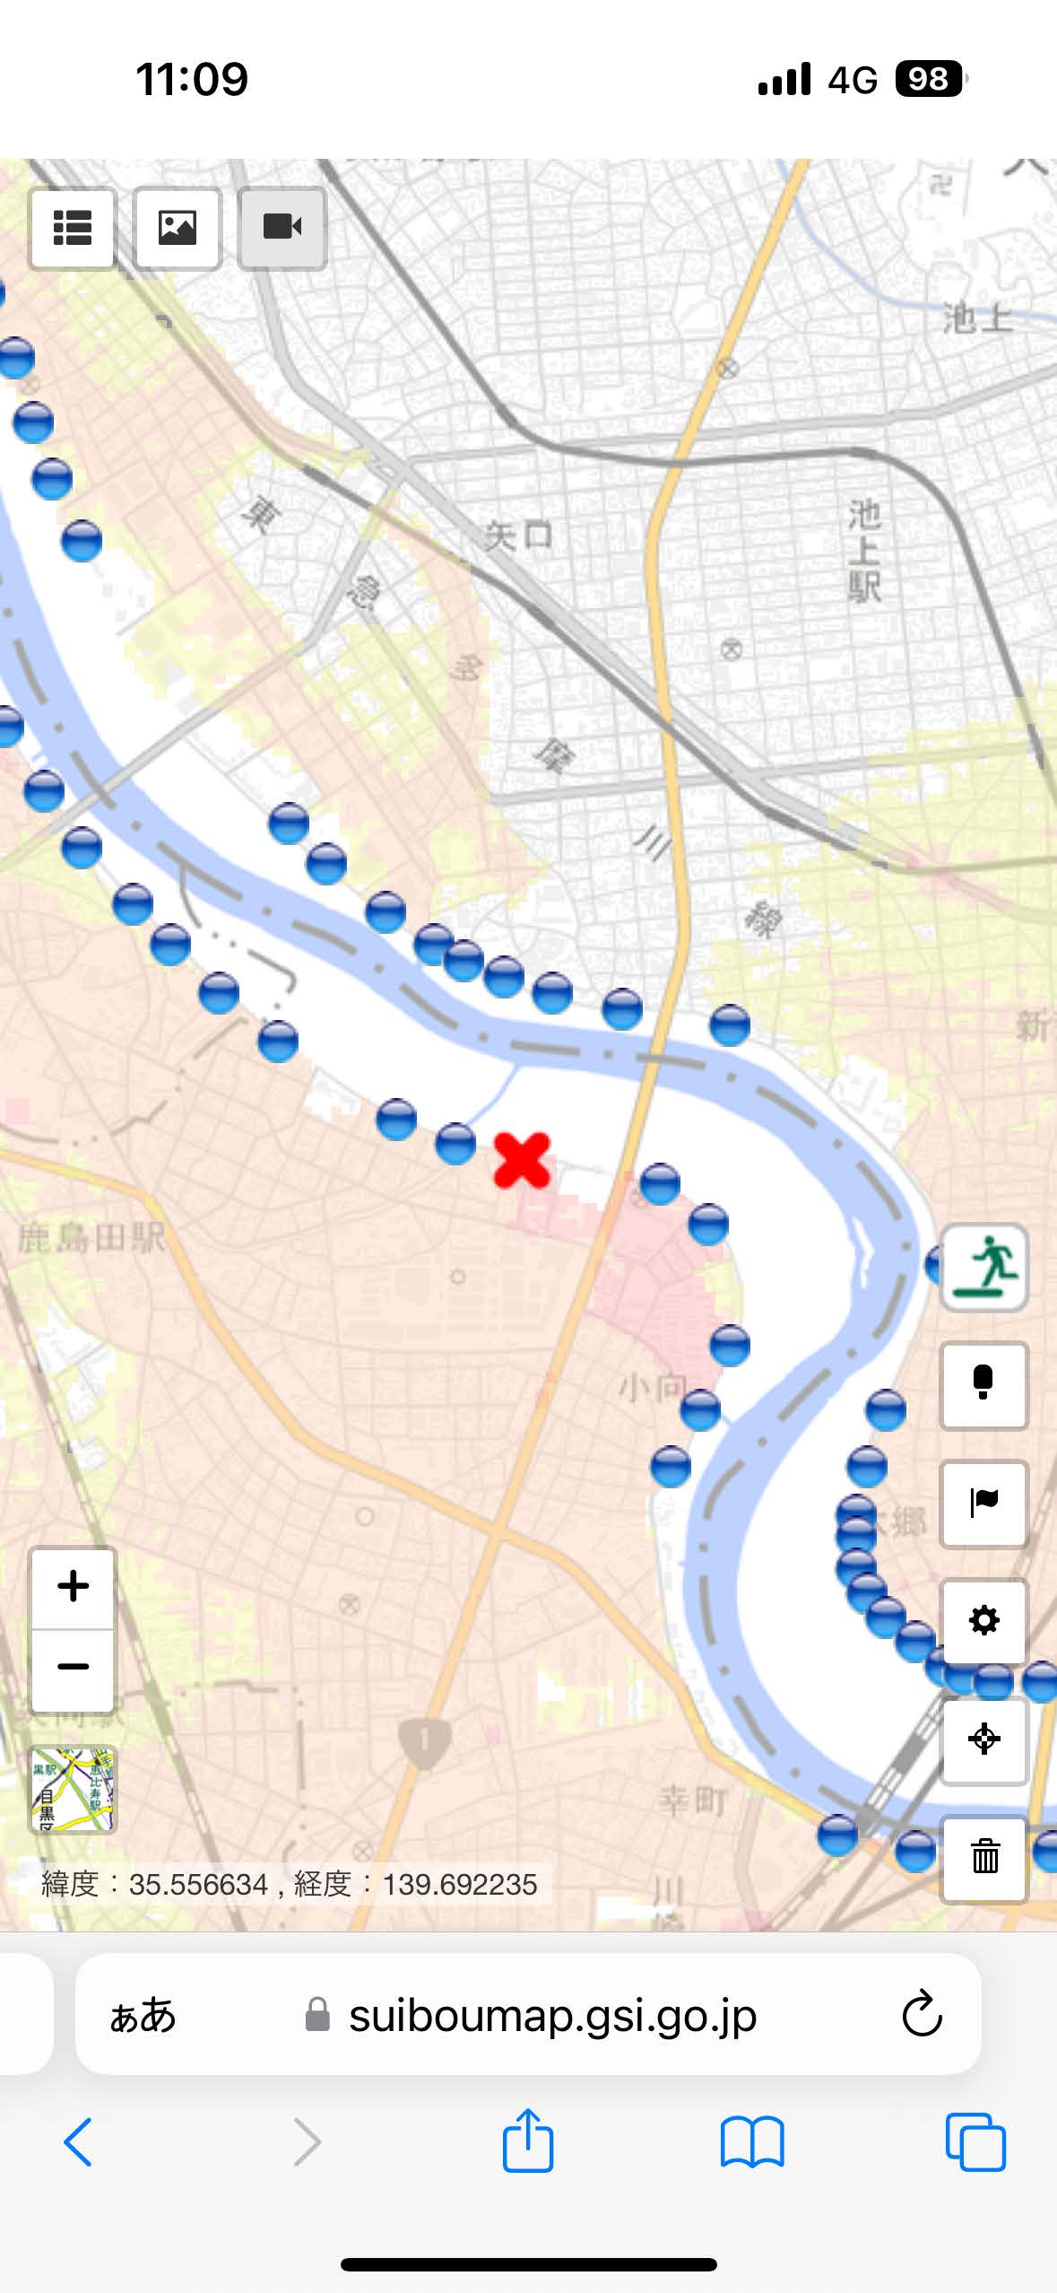
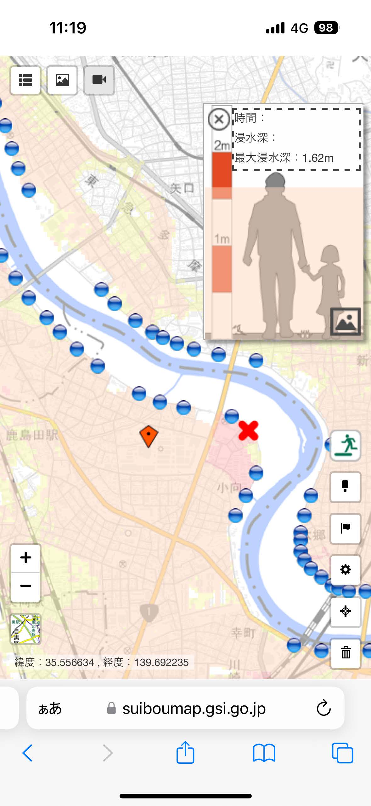
浸水想定を調べよう
3-C
調べた想定破堤点が破堤した場合の
浸水想定を確認してみましょう。
❺
画面左上の「バツ印」をダブルタップ
❻
浸水想定がグラデーションで
表示されます
※色が赤いほど水深が深い
➐
地図上で破堤点を直接ダブルタップ
することでも浸水想定を見ることができます
➑
浸水想定を表示した状態で地図上をダブルタップするとその地点の水深を画像で確認できます

Slide 18
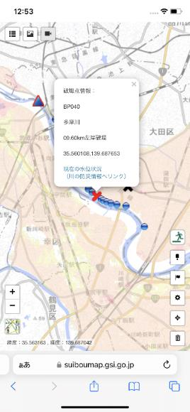
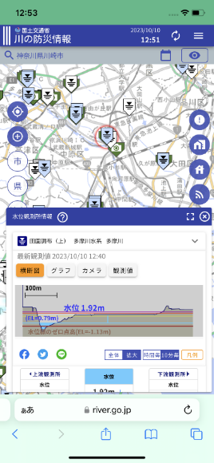
河川の水位情報を調べよう
3-D
ここまで調べてきた河川の現在の水位情報を確認してみましょう
❶
確認したい破堤点をダブルタップ
❷
表示される青文字「現在の水位状況（川の防災情報へリンク）」を
ダブルタップ
❸
画面が切り替わり現在の水位が確認
できれば完了
ここでは現在の水位状況のほか、水位の変化をグラフで確認したり、カメラで実際の様子を確認したりすることができます

Slide 19
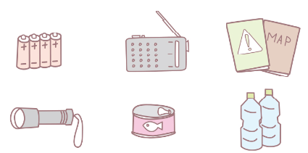
よくあるご質問
3-E
〇住んでいる市区町村から配布されたハザードマップとは異なる情報が表示されます。どちらが正しいでしょうか？
⇒「浸水ナビ」は、国や都道府県の機関が作成した浸水シミュレーションの結果をまとめたウェブサイトですが、最新の情報ではない可能性があります。
⇒ 洪水のリスクに関する最新かつ詳細な情報については、必ず、市区町村が作成するハザードマップをご確認ください。

Slide 20
問い合わせ先
3-F
浸水ナビホームページ
https://suiboumap.gsi.go.jp/
国土交通省 水管理・国土保全局 河川環境課 水防企画室
国土交通省 国土地理院 応用地理部 地理情報処理課
〒305-0811 茨城県つくば市北郷1番
(代表電話) 029-864-1111

